Slide 1
CHỦ ĐỀ 1
ÔN TẬP VÀ BỔ SUNG
BÀI 5 : ÔN TẬP PHÉP CỘNG TRỪ (KHÔNG NHỚ) TRONG PHẠM VI 100
(Tiết 2)

Slide 3

1
Đ, S?
35
59
87
+
-
-
4
6
32
Đ
S
Đ
?
7
5
?
5
3
?
5
5

Slide 4

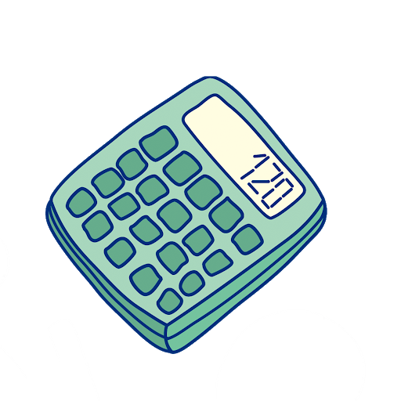

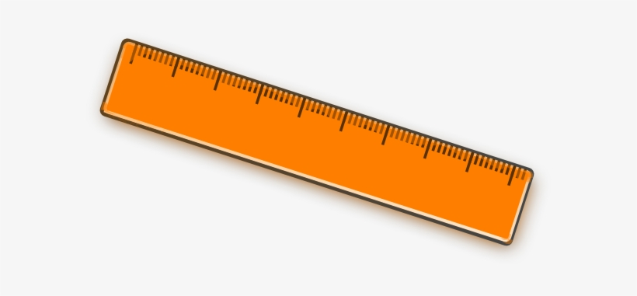
2
Tính:
20 + 6
= 26
57 - 7
= 50
3 + 40
= 43
43 + 20
= 63
75 - 70
= 5
69 - 19
= 50

Slide 5
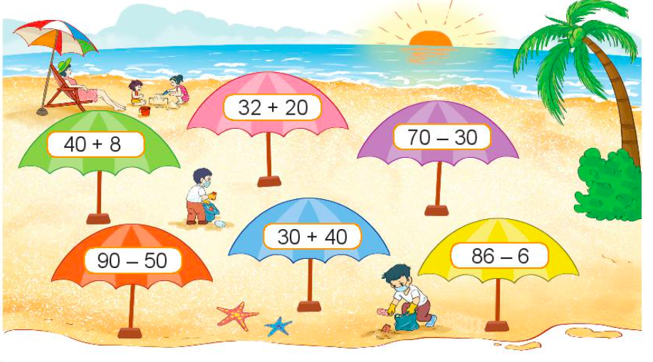
3
Những phép tính nào dưới đây có kết quả bé hơn 50?

Slide 6
3
Những phép tính nào dưới đây có kết quả lớn hơn 50?

Slide 7
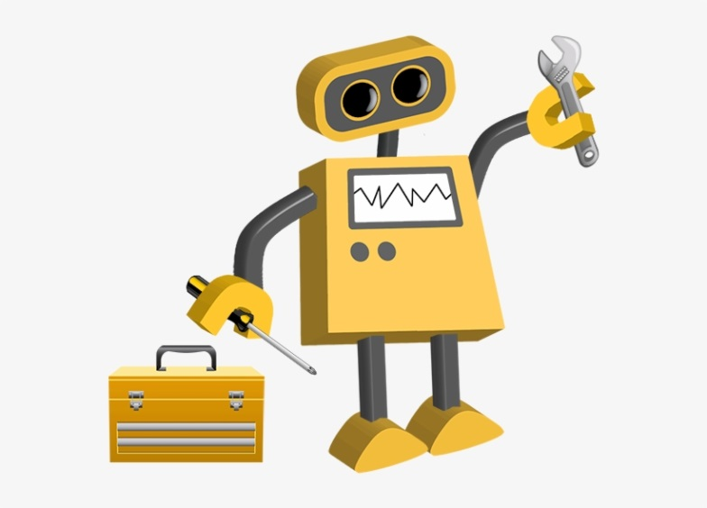
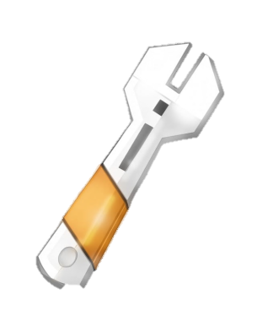

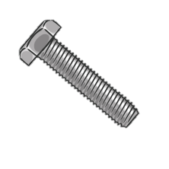
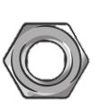
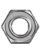
4
Tìm chữ số thích hợp.
3
6
9
8
5
5
?
?
+
+
-
+
4
2
4
6
3
2
?
?
5
2
8
7
7
8
?
?

Slide 8
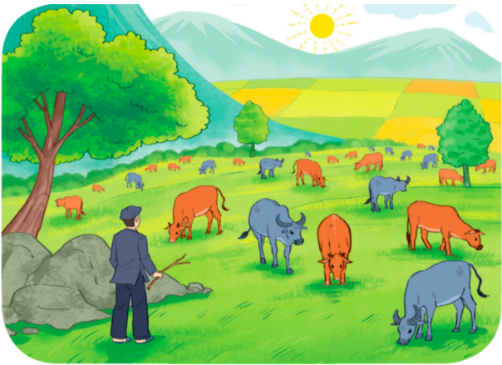
5
Đàn trâu và bò của nhà bác Bình có 28 con, trong đó có 12 con trâu. Hỏi bác Bình có bao nhiêu con bò?
Bài giải
Bác Bình có số con bò là:
- = (con)
Đáp số: con bò
?
?
28
12
?
16
16
?

